Slide 1


Prolongement de la visite « Enquête à la Préhistoire »
au Musée archéologique de Strasbourg
Exploiter la visite des collections préhistoriques du musée archéologique en classe :
Quelles grandes évolutions transforment la vie de l’humanité à la fin de la Préhistoire ?
Une reprise des activités menées au musée en trois étapes :
L’identification des différentes périodes liées à la Préhistoire.
La restitution orale du travail en autonomie mené au musée et les conclusions que ce dernier permet de tirer :
  Une équipe ou un élève spécialiste de chaque catégorie d’objet vient au tableau pour présenter à l'oral les caractéristiques de l’objet étudié au musée à la classe (nom, matériaux, fonction, datation).
  Puis, une phase de cours dialogué animé par le professeur permet une comparaison des objets étudiés avec ceux de autres époques (Paléolithique et Protohistoire) permet de tirer des conclusions. Ces dernières peuvent s’élaborer progressivement objets par objets ou l’on peut aussi demander aux élèves de compléter la dernière colonne du tableau en autonomie à l’issue des comparaisons.
3. Enfin, il est possible d’élargir l’étude en développant d’autres aspects qui ne sont pas forcément visibles ou évident au musée : les croyances religieuses, l’apparition de l’art, etc.

Slide 2
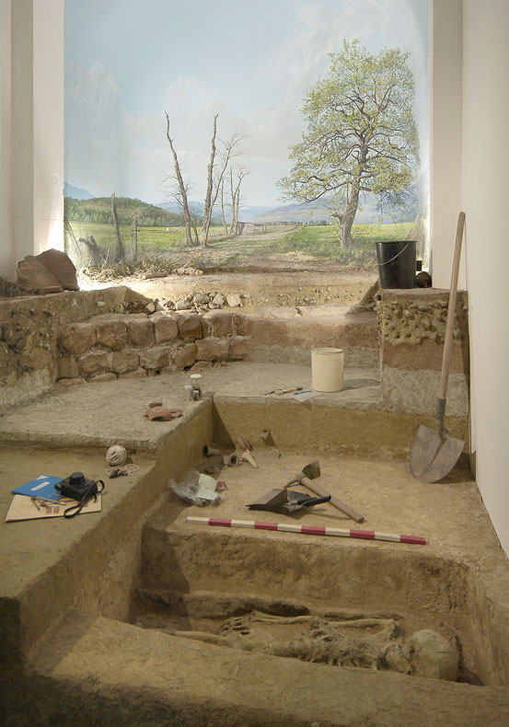
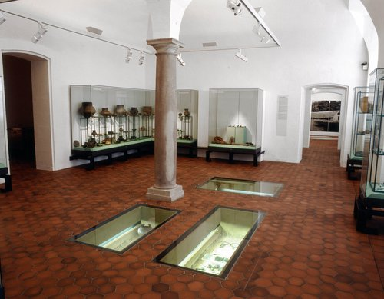
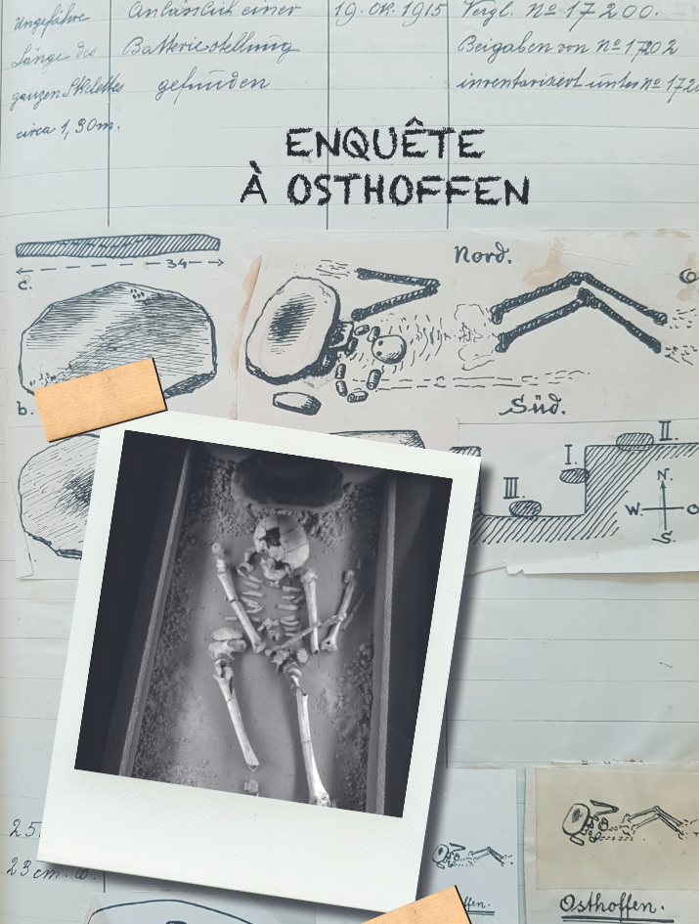

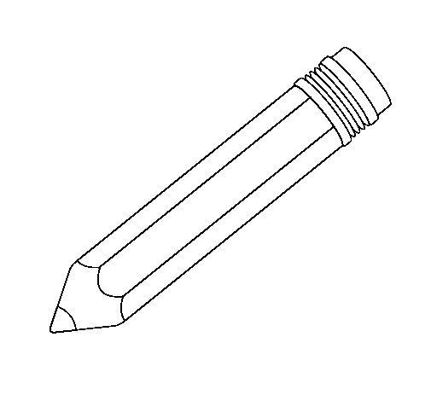
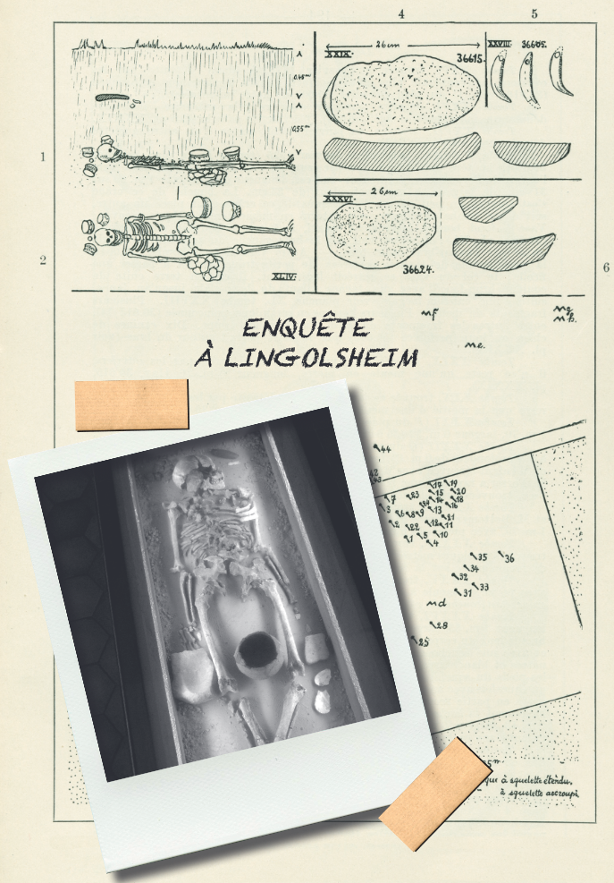


Séance de bilan de la visite « Enquête à la Préhistoire »
au Musée archéologique de Strasbourg
Ce que la visite nous a permis
De découvrir
De collecter et de retenir
De comprendre
De questionner
Quelles grandes évolutions transforment la vie de l’humanité à la fin de la Préhistoire ?

Slide 3
Tableau bilan de la visite au musée
Avant M. ou Mme…
A l’époque de M. ou Mme…
Après M. ou Mme…
L’AGE DES METAUX (protohistoire)
IVe-Ie millénaire av. J.-C.
Epoques Objets |  |  |  |  | Quels grands changements pour l’humanité ?
Les outils
Parures
L’alimentation
Habitat
LE PALEOLITHIQUE
-2,5 MA à vers 10 000 ans
LE NEOLITHIQUE
vers - 10 000 ans au IVe millénaire av. J.-C.
Pierre taillée (silex) pour couper, tailler, écraser, etc.
Outils en bronze (un alliage), fer, etc.
Nouvelles formes
Perfectionnement des outils : plus efficaces, nouvelles techniques de fabrication (métallurgie) et matières (bronze)
Pierre polie, surface lisse, plus tranchante.
Colliers, bracelets fabriqués à partir de restes d’animaux chassés (os, dents, coquillages etc.)
Bijoux en pierres polies, fossiles, perles
Assemblage de formes différentes
Utilisation de métaux précieux (or, bronze), de verre, etc.
Décorations et formes plus élaborées
Des sociétés qui se hiérarchisent : des bijoux plus raffinés et luxueux montrent la richesse, le pouvoir de certains. Les artisans maîtrisent des techniques compliquées.
Chasse, pêche et cueillette de végétaux sauvages. Cuisson des aliments à partir
Pas de vaisselle
Culture des céréales et transformation en farine
Chasse, pêche et élevage d’animaux (chèvres, porcs, bovins, etc.)
Vaisselle en terre cuite pour consommer et stocker.
Naissance de l'agriculture et de l'élevage : L’homme parvient à domestiquer la nature végétale et animale. Une alimentation plus variée.
Stockage de la nourriture grâce aux poteries et à la métallurgie (nouvelles techniques)
Vaisselle en métal et décorations plus élaborées : le débuts de l’art culinaire ?
Huttes en peaux, os d’animaux et bois, abris sous roches ou grottes. Habitats non fixes.
Maisons en bois, terre, pierre, etc.
Regroupement en village et fortifications (palissades en bois)
Amélioration des maisons (plus solides et confortables), apparition des premières villes
Sédentarisation : l'homme commence à s’installer dans des lieux fixes et n’est plus forcément nomade. Il s’organise en sociétés et des conflits ont parfois lieu.

Slide 4

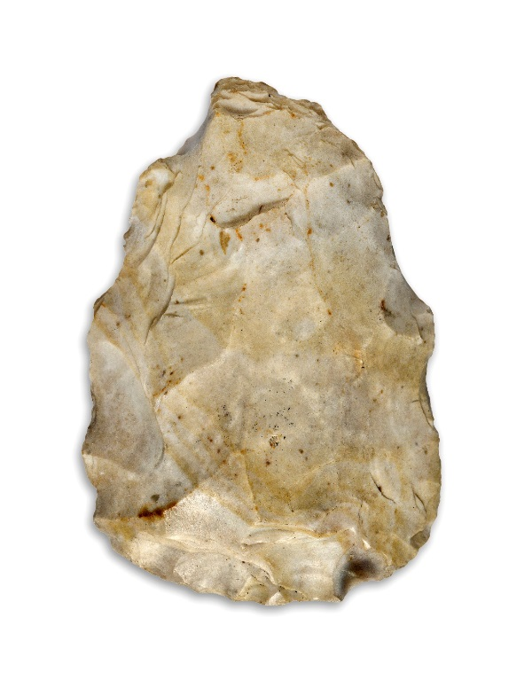
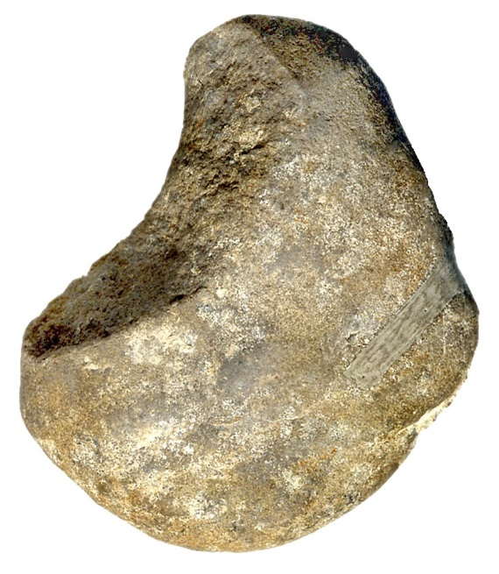
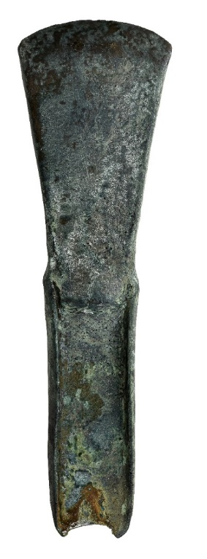
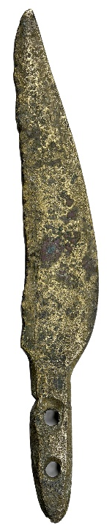
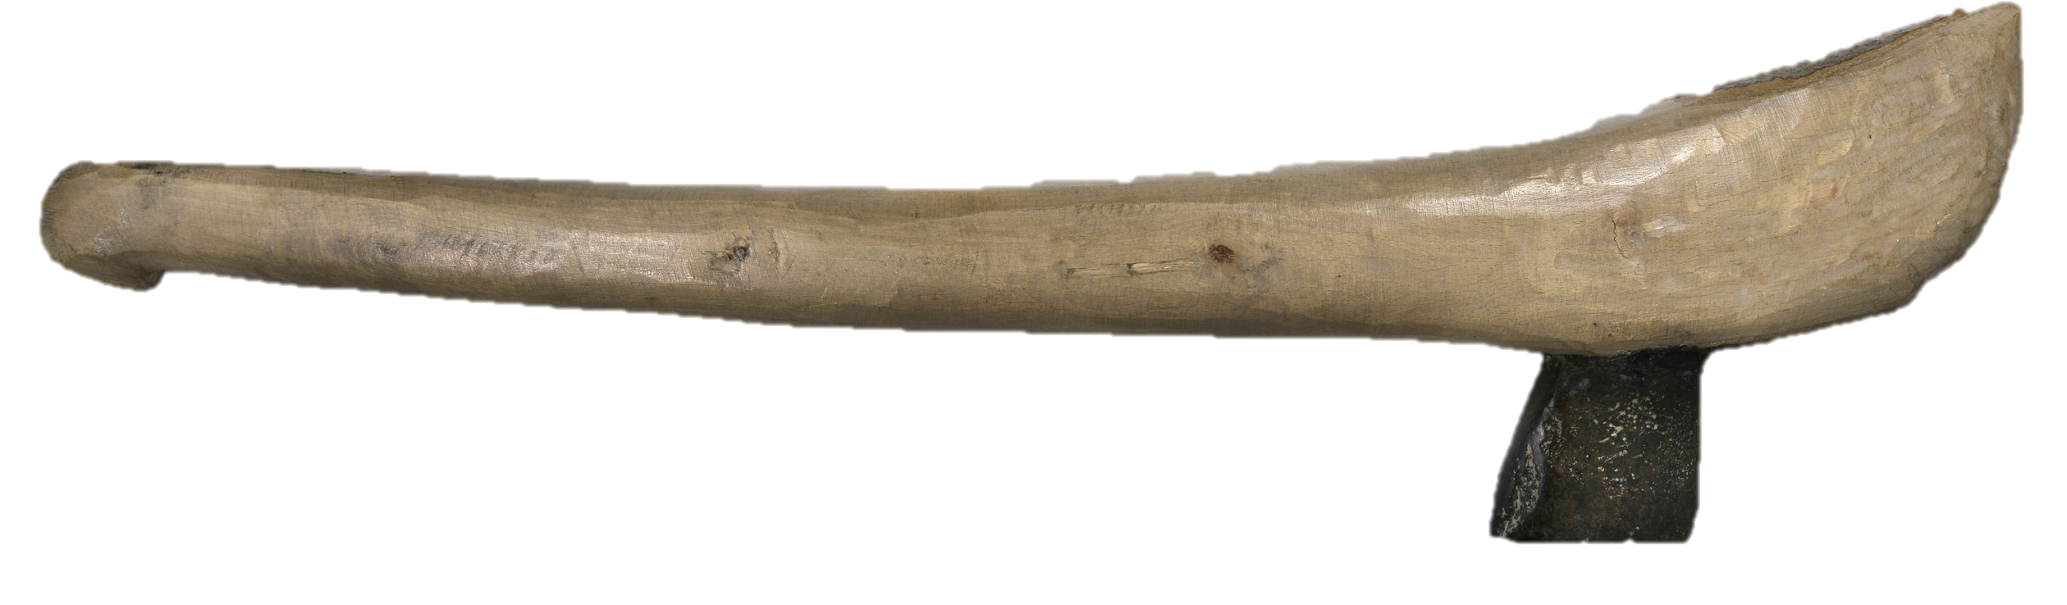
Document 1. L’outillage préhistorique
Ce type d’objet existait-il déjà avant M ou Mme… ?
Si oui, en quoi était-il différent ?
A l’époque de M. ou Mme…
Comment l’objet a t-il évolué ensuite ?
Le groupe spécialiste présente l’objet choisi au musée :
Le dessin réalisé
Les informations collectées (nom, matériau, fonction, datation).
Avant M. ou Mme…
Après M. ou Mme…
Exemple de choix possible
Silex Biface (Hochfelden)
Chopper
(Achenheim)
Reconstitution d’une hache, manche actuel, tête en pierre polie du Néolithique
Tête de hache en bronze (Strasbourg)
Couteau en bronze
(Lingolsheim)
Que peut-on alors conclure à propos des changements qui touchent l’humanité à la fin de la Préhistoire ?

Slide 5
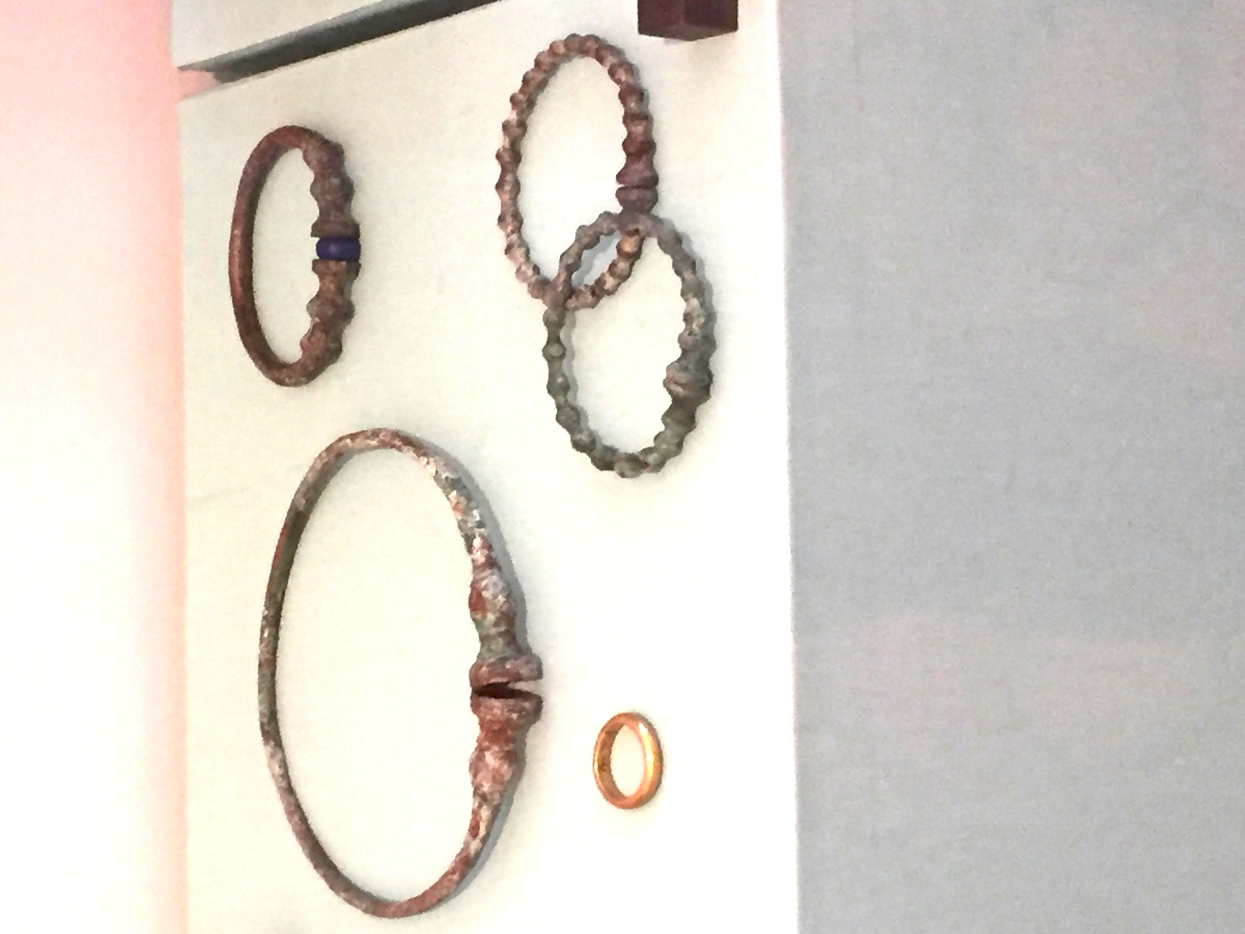
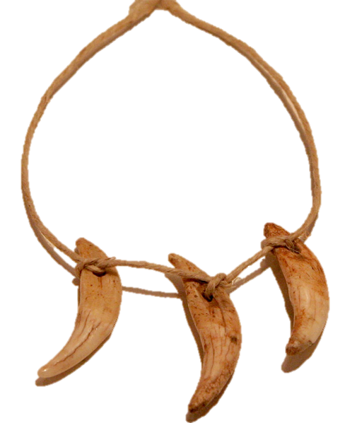
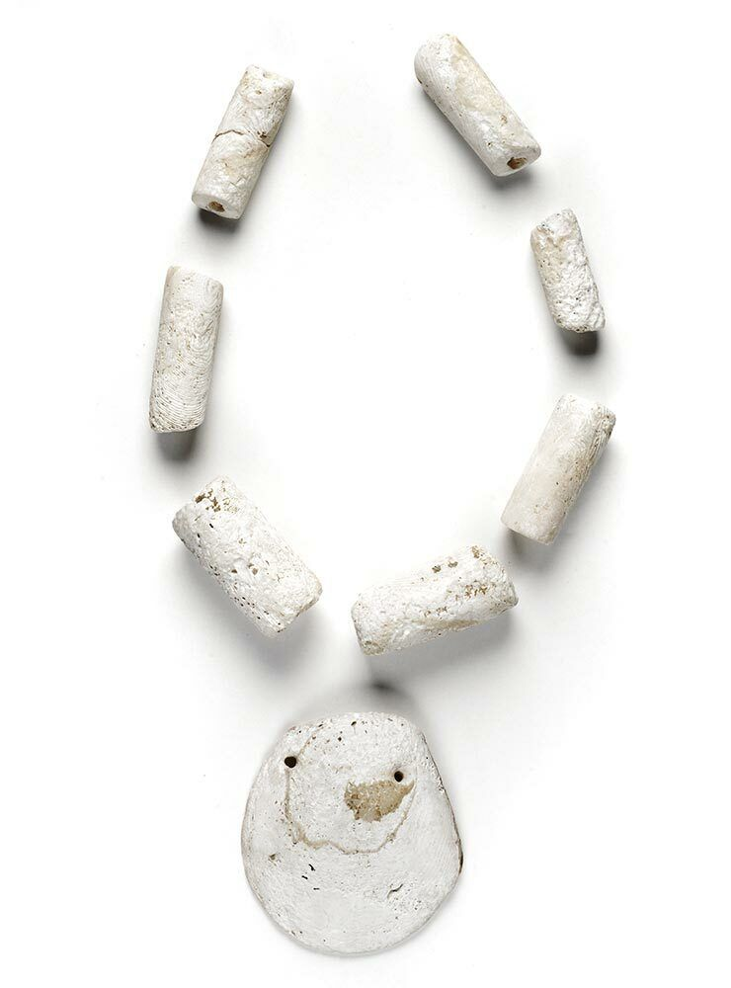
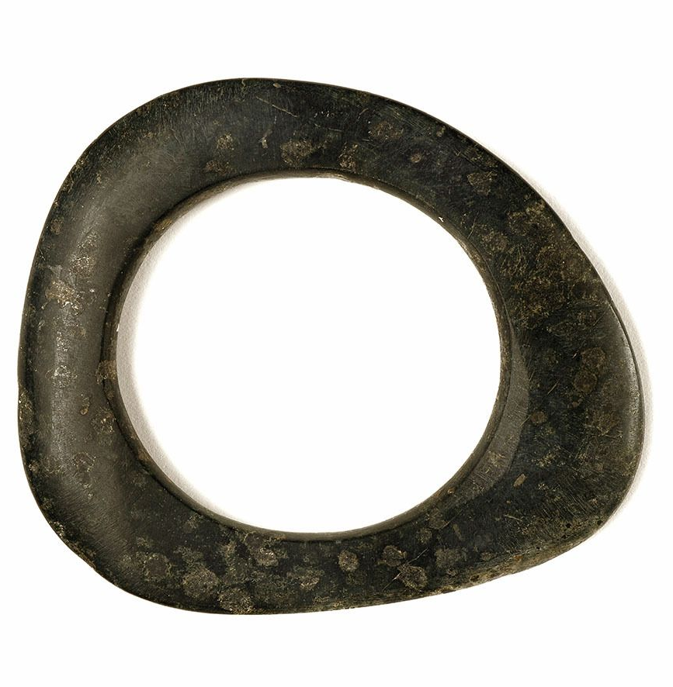
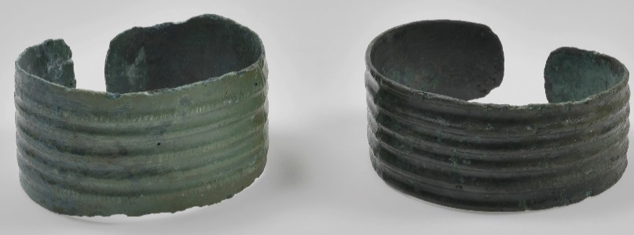
Document 2. Parure
Ce type d’objet existait-il déjà avant M ou Mme… ?
Si oui, en quoi était-il différent ?
A l’époqe de M. ou Mme…
Comment l’objet a t-il évolué ensuite ?
Le groupe spécialiste présente l’objet choisi au musée :
Le dessin réalisé
Les informations collectées (nom, matériau, fonction, datation).
3
2 exemples de choix possibles
2
1
Collier pendentif du Néolithique (entre -5800 et -4900) en spondyle (coquillage fossilisé)
Bracelet du Néolithique en serpentine (pierre aux tons verts) polie
1. Paire de bracelets d’enfant.
2. Boucle d’oreille
3. Torque et bracelet à tampons ornés d’une perle en verre bleu
Parure en dent de renard (vers -17 000 à -14 000). Musée de Solutré.
Voir site Internet des musées
Voir site Internet des musées
Bracelets en bronze côtelés (Berstett)
Que peut-on alors conclure à propos des changements qui touchent l’humanité à la fin de la Préhistoire ?

Slide 6
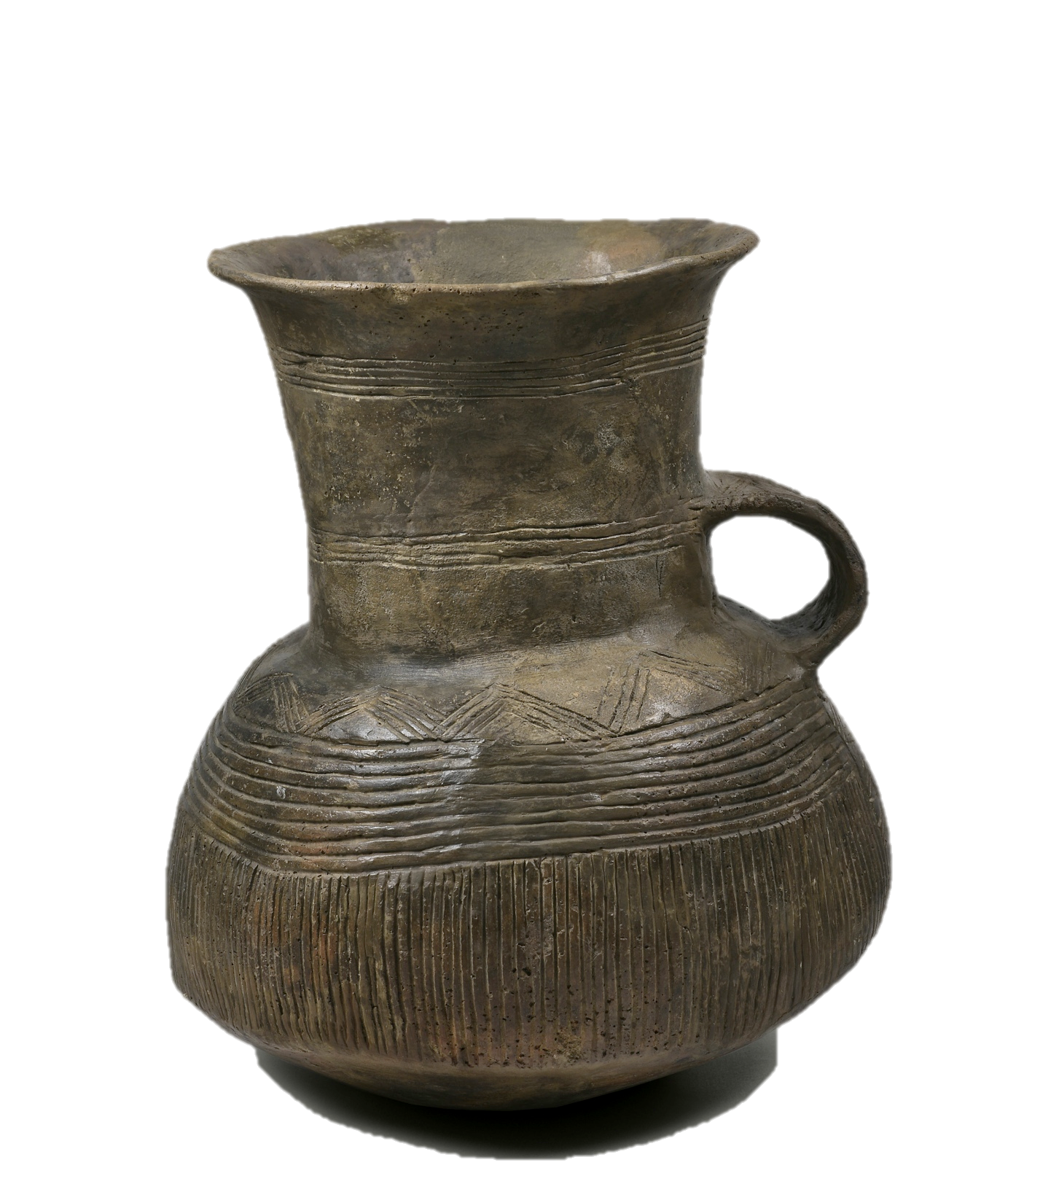
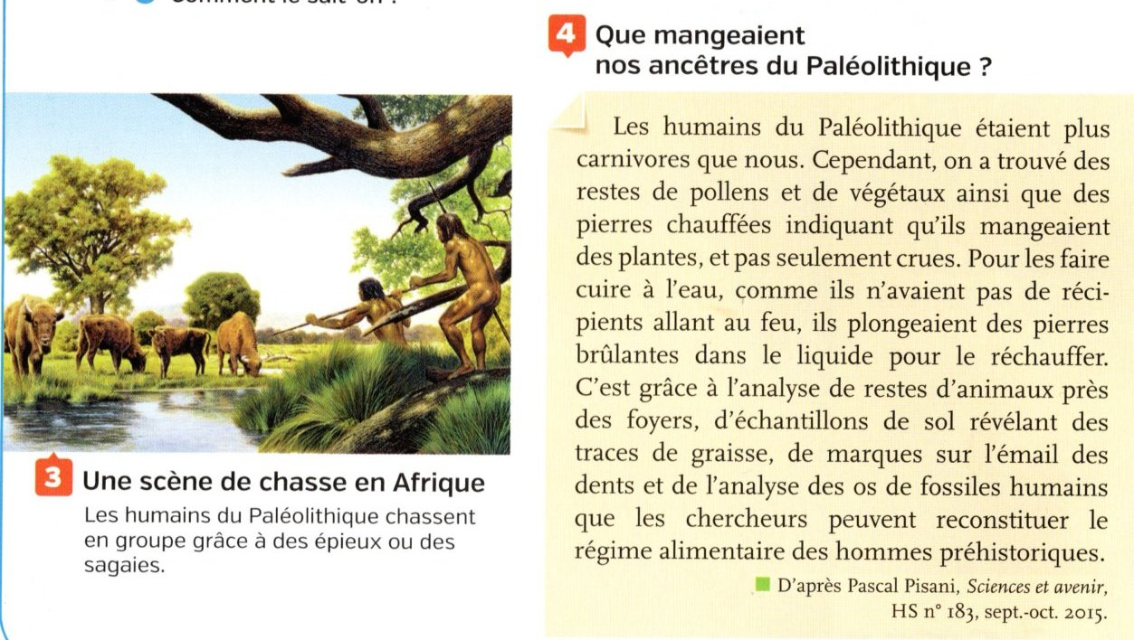
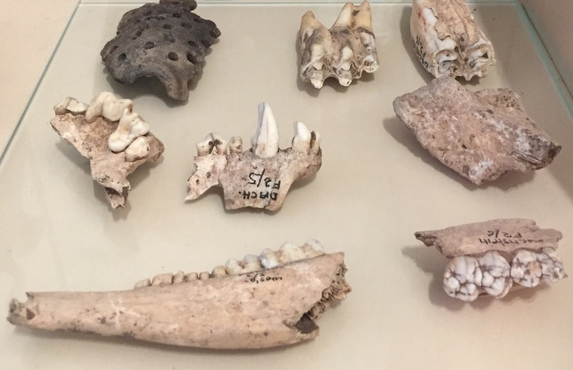
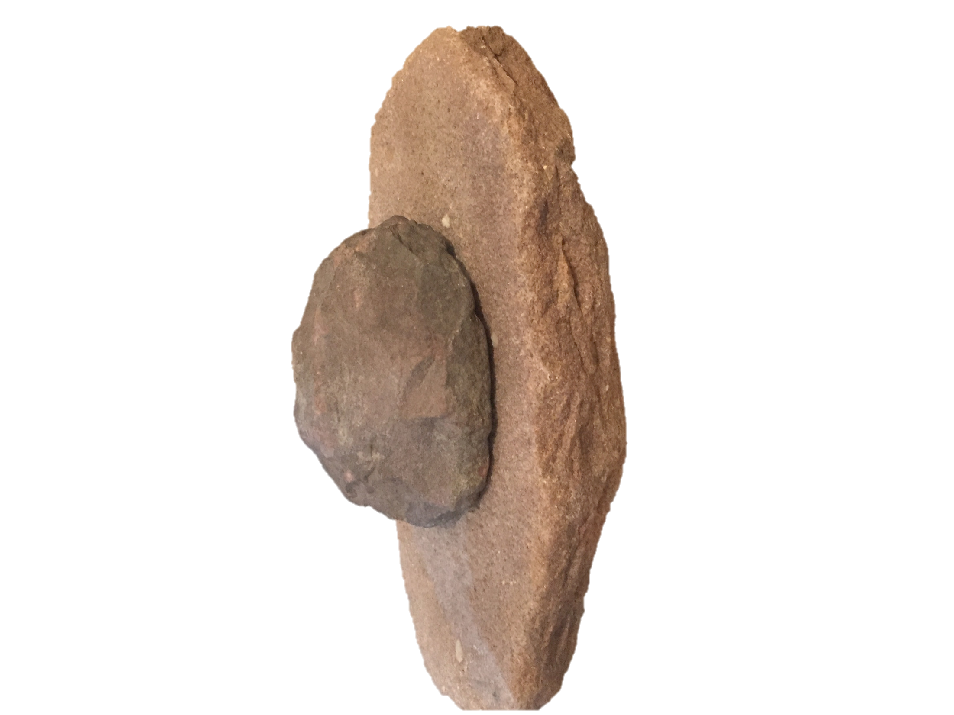
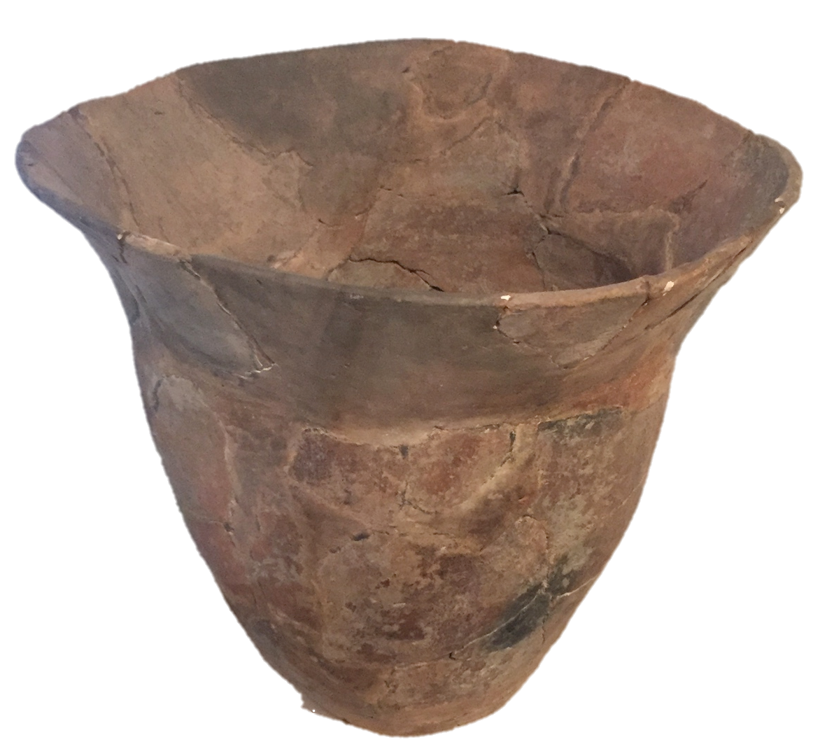
Document 3. Alimentation
Ce type d’objet existait-il déjà avant M ou Mme… ?
Si oui, en quoi était-il différent ?
A l’époque de M. ou Mme…
Comment l’objet a t-il évolué ensuite ?
Le groupe spécialiste présente l’objet choisi au musée :
Le dessin réalisé
Les informations collectées (nom, matériau, fonction, datation).
3 exemples de choix possibles
Cruche de l’âge du bronze
Manuel Histoire-Géographie 6e, Nathan, 2016.
Meule en grès et broyon pour écraser les céréales en farine (Lingolsheim)
Vestiges de faune provenant de sites néolithiques d’Alsace. Machoires de chèvre, de porc, de chien, dents de bovidés.
Vase de stockage
Que peut-on alors conclure à propos des changements qui touchent l’humanité à la fin de la Préhistoire ?

Slide 7
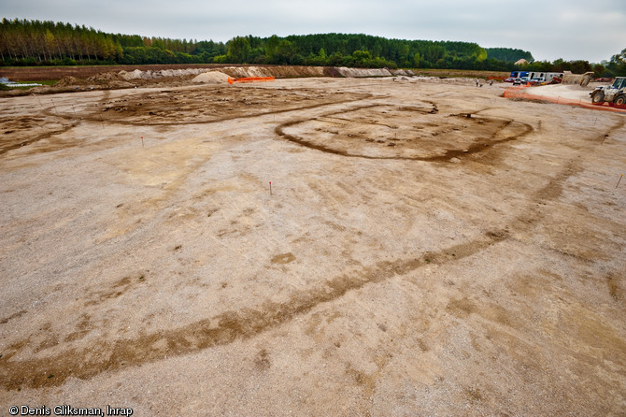
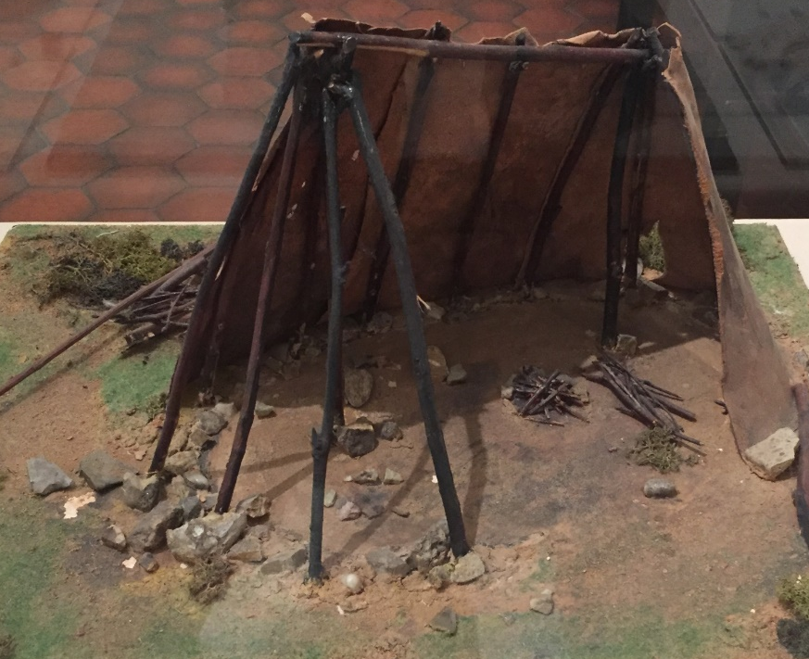
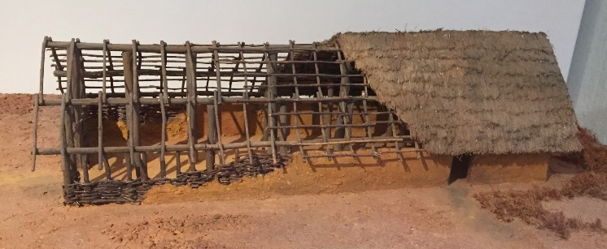
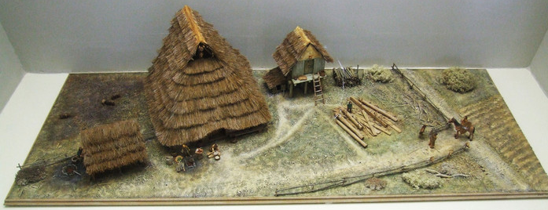
Document 4. Habitat.
Ce type d’objet existait-il déjà avant M ou Mme… ?
Si oui, en quoi était-il différent ?
A l’époque de M. ou Mme…
Comment l’objet a t-il évolué ensuite ?
Le groupe spécialiste présente l’objet choisi au musée :
Le dessin réalisé
Les informations collectées (nom, matériau, fonction, datation).
Exemple de choix possible
un site néolithique et protohistorique à Pont-sur-Seine (Aube). Source : INRAP
Maquette présentant une tente ou hutte réalisée d’après le plan au sol des trous et pierre de calage des perches en bois.
Maquette ancienne de cabane
Proposition de restitution d’un habitat chez les Rèmes, au Ier siècle avant notre ère.
Source : INRAP
Que peut-on alors conclure à propos des changements qui touchent l’humanité à la fin de la Préhistoire ?

Slide 8
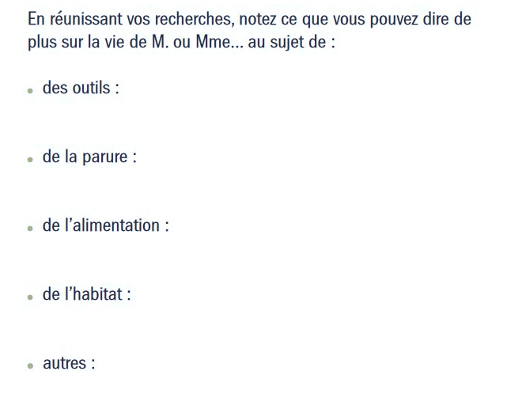
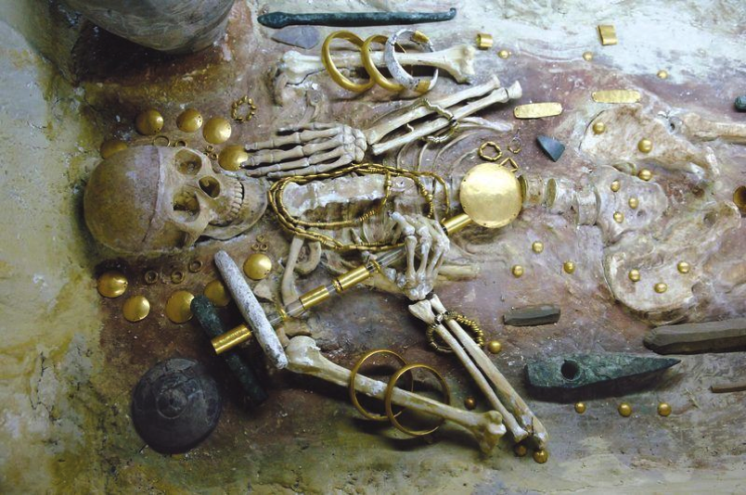
S’interroger sur d’autres aspects afin d’aller plus loin encore…
✔
?
Une tombe d’il y a 4500 ans avant J.-C. à Varna (Bulgarie).
Que peut-on apprendre d’autre sur la vie des hommes du Néolithique grâce à ces deux tombes ? La position des squelettes, le fait d’avoir enterré les corps et d’y placer des objets à leurs côtés, etc. : quel sens cela pourrait aussi peut-être avoir ?
Et avant, au Paléolithique, des formes de croyances religieuses auraient-elles déjà pu exister ?
L’existence de croyances religieuses comme une vie possible dans l’au-delà ?
L’art pictural est inventé à la fin du Paléolithique. Est-ce le signe de croyances (ou d’une magie) liée à la chasse, à des forces de la nature ?

Slide 9
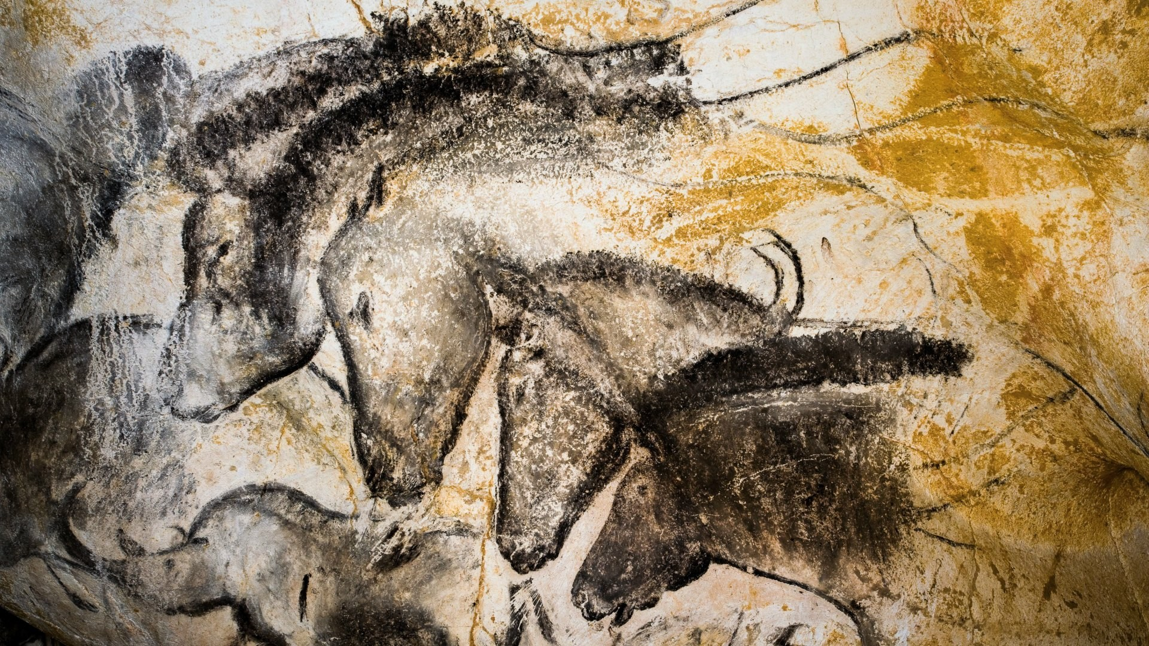
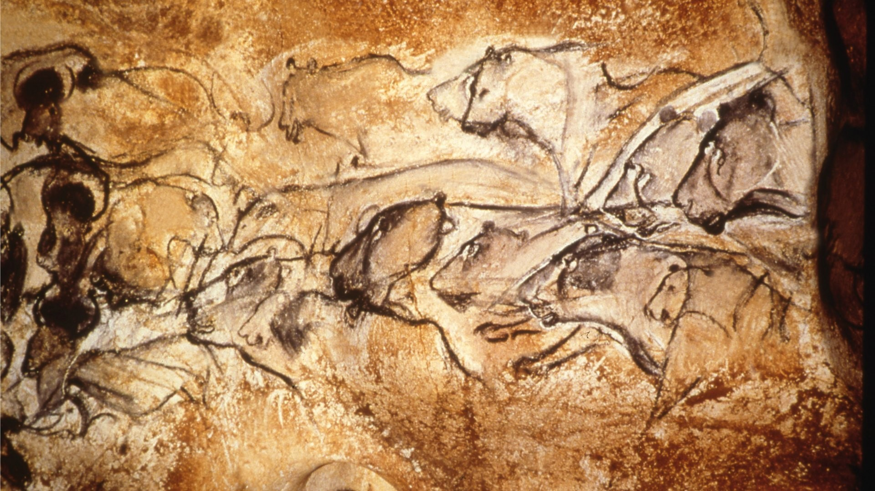
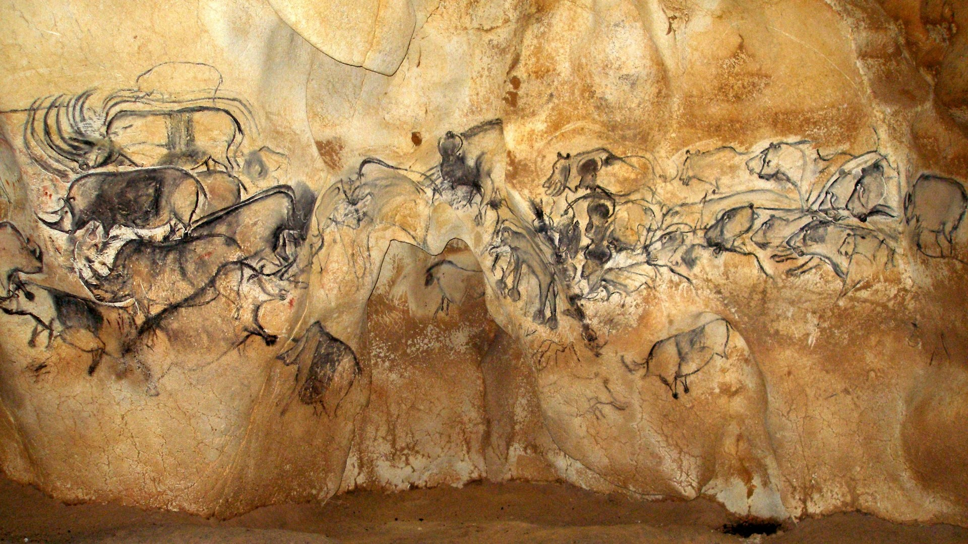
Des traces de croyances dès le Paléolithique ?
Document : Peintures réalisées sur les parois de la Grotte Chauvet il y a -36 000 ans en Ardèche (S-E de la France)
Que représentent les peintures réalisées sur les parois de la grotte Chauvet ?
Que pensez-vous de la manière dont ces dessins ont été réalisés ? Justifiez votre réponse à l’aide de vos observations du dessin.
A votre avis, pourquoi les Hommes de l’époque ont-ils réalisés ces peintures ?
En plus de l’existence de croyance, que nous apprennent également ces peintures sur les hommes de l’époque ?
Des animaux (chevaux, félins, rhinocéros, etc.)
Une représentation très réaliste : traits fidèles au corps des animaux, détails, impression de 3D, de mouvement, etc.
Incantation, prière ou hommage pour réussir à chasser ? Etc.
Invention de formes d’expression artistiques

